Slide 1

CÂY NHỊ PHÂN (BINARY TREE)
NỘI DUNG:
  4.1. Định nghĩa và khái niệm
  4.2. Biểu diễn cây nhị phân
  4.3. Các thao tác trên cây nhị phân
  4.4. Ứng dụng cây nhị phân
  4.5. Cấu trúc Heap
  4.6. Cây nhị phân tìm kiếm
  4.7. Cây nhị phân tìm kiếm cân bằng (AVL)

Slide 2
4.1. Định nghĩa và khái niệm
Định nghĩa: Tập hợp hữu hạn các node có cùng kiểu dữ liệu (có thể là tập ∅) được phân thành 3 tập:
  Tập thứ nhất có thể là ∅ hoặc chỉ có một node gọi là node gốc (root).
  Hai tập con còn lại tự hình thành hai cây con bên trái (left subtree) và cây con bên phải (right subtree) của node gốc (hai tập con này cũng có thể là tập ∅).
left subtree
50
root node
rigth subtree
40
60
30
15
45
70
20
25
10
35
55
65
75
80

Slide 3
Một số khái niệm:
  Node gốc (Root): Node đầu tiên định hình cây.
  Node cha (Father): Node A là node cha của node B nếu B hoặc là node con bên trái của node A (left son) hoặc B là node con bên phải của node B (right son).
  Node lá (Leaf): Node không có node con trái, không có node con phải.
  Node trung gian (Internal Node): Node hoặc có node con trái, hoặc có node con phải, hoặc cả hai hoặc cả hai.
  Node trước (Ancestor): Node A gọi là node trước của node B nếu cây con node gốc là A chứa node B.
  Node sau trái (left descendent): node B là node sau bên trái của node A nếu cây con bên trái của node A chứa node B.
  Node sau phải (right descendent): node B là node sau bên phải của node A nếu cây con bên phải của node A chứa node B.
  Node anh em (brother): A và B là anh em nếu cả A và B là node con trái và node con phải của cùng một node cha.
  Bậc của node (degree of node): Số cây con tối đa của node.
  Mức của node (level of node): mức node gốc có bậc là 0, mức của các node khác trên cây bằng mức của node cha cộng thêm 1.
  Chiều sâu của cây (depth of tree): mức lớn nhất của node lá trong cây. Như vậy, độ sâu của cây bằng đúng độ dài đường đi dài nhất từ node gốc đến node lá.

Slide 4
Node gốc
Một số khái niệm:
Node trung gian
Node lá
Độ sâu của cây
50
40
60
30
15
45
70
20
25
55
80
90
10
35
75
85

Slide 5
Các loại cây nhị phân:
  Cây lệch trái: Cây chỉ có node con bên trái.
  Cây lệch phải: Cây chỉ có node con bên phải.
  Cây nhị phân đúng (strickly binary tree): Node gốc và tất cả các node trung gian có đúng hai node con.
  Cây nhị phân đầy (complete binary tree): Cây nhị phân đúng và tất cả node lá đều có mức là d.
  Cây nhị phân gần đầy (almost complete binary tree):Cây nhị phân gần đầy có chiều sâu d là cây nhị phân thỏa mãn:
    Tất cả node con có mức không nhỏ hơn d-1 đều có hai node con.
    Các node ở mức d đầy từ trái qua phải.
  Cây nhị phân hoàn toàn cân bằng.Cây nhị phân có số node thuộc nhánh cây con trái và số node thuộc nhánh cây con phải chênh lệch nhau không quá 1.
  Cây nhị phân tìm kiếm. Cây nhị phân thỏa mãn điều kiện:
    Hoặc là rỗng hoặc có một node gốc.
    Mỗi node gốc có tối đa hai cây con. Nội dung node gốc lớn hơn nội dung node con bên trái và nhỏ hơn nội dung node con bên phải.
    Hai cây con bên trái và bên phải cũng hình thành nên hai cây tìm kiếm.
  Cây nhị phân tìm kiếm hoàn toàn cân bằng. Cây nhị phân tìm kiếm có chiều sâu cây con bên trái và chiều sâu cây con bên phải chênh lệch nhau không quá 1.

Slide 6
Cây nhị phân đúng:Node gốc và tất cả các node trung gian có đúng hai node con.
50
40
60
30
20
45
70
10
25
80
90
15
35
75
85

Slide 7
Cây nhị phân đầy: Cây nhị phân đúng và tất cả node lá đều có mức là d.
50
40
60
30
20
45
70
15
25
10
55
35
75
80
90

Slide 8
Cây nhị phân gần đầy: Cây nhị phân gần đầy có chiều sâu d là cây nhị phân thỏa mãn:
  Tất cả node con có mức không nhỏ hơn d-1 đều có hai node con.
  Các node ở mức d đầy dần từ trái qua phải.
50
40
60
30
20
45
70
15
25
10
55
35

Slide 9
Cây nhị phân hoàn toàn cân bằng: Cây nhị phân có số node thuộc nhánh cây con bên trái và số node thuộc nhánh cây con bên phải chênh lệch nhau không quá 1.
50
40
60
30
20
45
70
10
25
55
80
90
16
35
75
85

Slide 10
Cây nhị phân tìm kiếm: Cây nhị phân thỏa mãn điều kiện:
  Hoặc là rỗng hoặc có một node gốc.
  Mỗi node gốc có tối đa hai cây con. Nội dung node gốc lớn hơn nội dung node con bên trái và nhỏ hơn nội dung node con bên phải.
  Hai cây con bên trái và bên phải cũng hình thành nên hai cây tìm kiếm.
40
30
60
25
35
50
70
20
28
32
38
65
90
15
22
26
29
62
68

Slide 11
Cây nhị phân tìm kiếm hoàn toàn cân bằng: Cây nhị phân tìm kiếm có chiều sâu cây con bên trái và chiều sâu cây con bên phải chênh lệch nhau không quá 1.
40
30
60
2
1
25
35
50
70
20
28
32
38
65
90
15
22
26
29

Slide 12
4. 2. Biểu diễn liên tục
  Biểu diễn liên tục: Sử dụng mảng, trong đó:
    Node gốc: Lưu trữ ở vị trí 0.
    Nếu node cha lưu trữ ở vị trí p thì node con bên trái của nó được lưu trữ ở vị trí 2p+1, node con phải được lưu trữ ở vị trí 2p+2.
    Ví dụ: với cây dưới đây sẽ được lưu trữ trong mảng Tree[MAX] như sau:
0 | 1 | 2 | 3 | 4 | 5 | 6 | 7 | 8 | 9 | 10 | 11 | 12 | 13 | 14 | 15 | 16 | 17 | 18 | …
50 | 40 | 60 | 30 | 20 | 65 | 70 | 10 | 25 | 15 | 55 | 35 | ∅ | ∅ | ∅ | … | … | … | … | …
50
40
60
30
20
65
70
10
25
15
55
35

Slide 13
4.2.1. Biểu diễn rời rạc:
  Biểu diễn rời rạc: Sử dụng danh sách liên kết.
typedef struct node {
Item Infor; //Thông tin của node
struct node *left;//Con trỏ node bên trái
struct node *right;//Con trỏ node bên phải
} *Tree;
left | 50 | right
left | 40 | right
left | 60 | right
Null | 30 | Null
Null | 20 | Null
Null | 65 | Null
Null | 70 | Null
Null | 25 | Null
Null | 15 | Null

Slide 14
4. 3. Các thao tác trên cây nhị phân
    Tạo node gốc cho cây.
    Thêm vào node lá bên trái node p.
    Thêm vào node lá bên phải node p.
    Loại bỏ node lá bên trái node p.
    Loại bỏ node lá bên phải node p.
    Loại bỏ cả cây.
    Tìm kiếm node trên cây.
    Duyệt cây theo thứ tự trước.
    Duyệt cây theo thứ tự giữa.
    Duyệt cây theo thứ tự sau.
Biểu diễn cây nhị phân (sử dụng danh sách liên kết)
    typedef struct node {
    Item Infor; //Thông tin của node
    struct node *left;//Con trỏ node bên trái
    struct node *right;//Con trỏ node bên phải
    } *Tree;

Slide 15
Biểu diễn cây nhị phân (sử dụng danh sách liên kết)
    typedef struct node {
    Item Infor; //Thông tin của node
    struct node *left;//Con trỏ node bên trái
    struct node *right;//Con trỏ node bên phải
    } *Tree;
Khởi tạo cây nhị phân: Tạo lập một cây nhị phân ở trạng thái rỗng.
        void Init(Tree *T){
        *T=NULL; //Đưa cây T về trạng thái rỗng
        }
Cấp phát miền nhớ cho một node:
        Tree GetNode(){
        Tree p;//Khai báo một node kiểu Tree
        p=new node; //Cấp phát miền nhớ cho node
        return (p); //Trả lại node được cấp phát
        }

Slide 16
Giải phóng một node p cho cây T:
    void FreeNode(Tree p){
    delete (p); //giải phóng node p
    }
Kiểm tra tính rỗng của cây T:
    int isEmpty(Tree *T){
    if(*T==NULL) //nếu T rỗng
    return 1; //trả lại giá trị đúng
    return 0; //trả lại giá trị sai
    }
Tạo một node cho cây T:
    Tree MakeNode( Item x){ //x là giá trị node cần bổ sung vào cây
    Tree p; //Khai báo một node kiểu Tree
    p = GetNode();//cấp phát miền nhớ cho p
    p->infor = x; //thiết lập thành phần thông tin cho node
    p->left=NULL; //tạo liên kết trái cho node
    p->right=NULL; //Tạo liên kết phải cho node
    return (p); //trả lại node được tạo ra
    }

Slide 17
Tìm node p có nội dung là x trên cây:
    Tree Search(Tree T, int x) {
    NODEPTR p;
    if( T->infor==x)// Nếu node gốc là node cần tìm
    return T; //trả lại node gốc
    if(T==NULL) //Nếu T rỗng
    return NULL; //trả lại giá trị NULL
    p = Search(T->left, x); //Tìm ở nhánh cây con trái
    if ( p ==NULL) // nếu không thấy p ở nhánh cây con bên trái
    p = Search(T->right,x); // tìm p ở nhánh cây con phải
    return p;
    }
Tạo node gốc cho cây:
    Tree Make-Root(Tree T, int x){
    if(p==NULL){ // Nếu cây rỗng
    MakeNode (T, x);//Tạo node x cho cây làm gốc
    }
    return(T);
    }

Slide 18
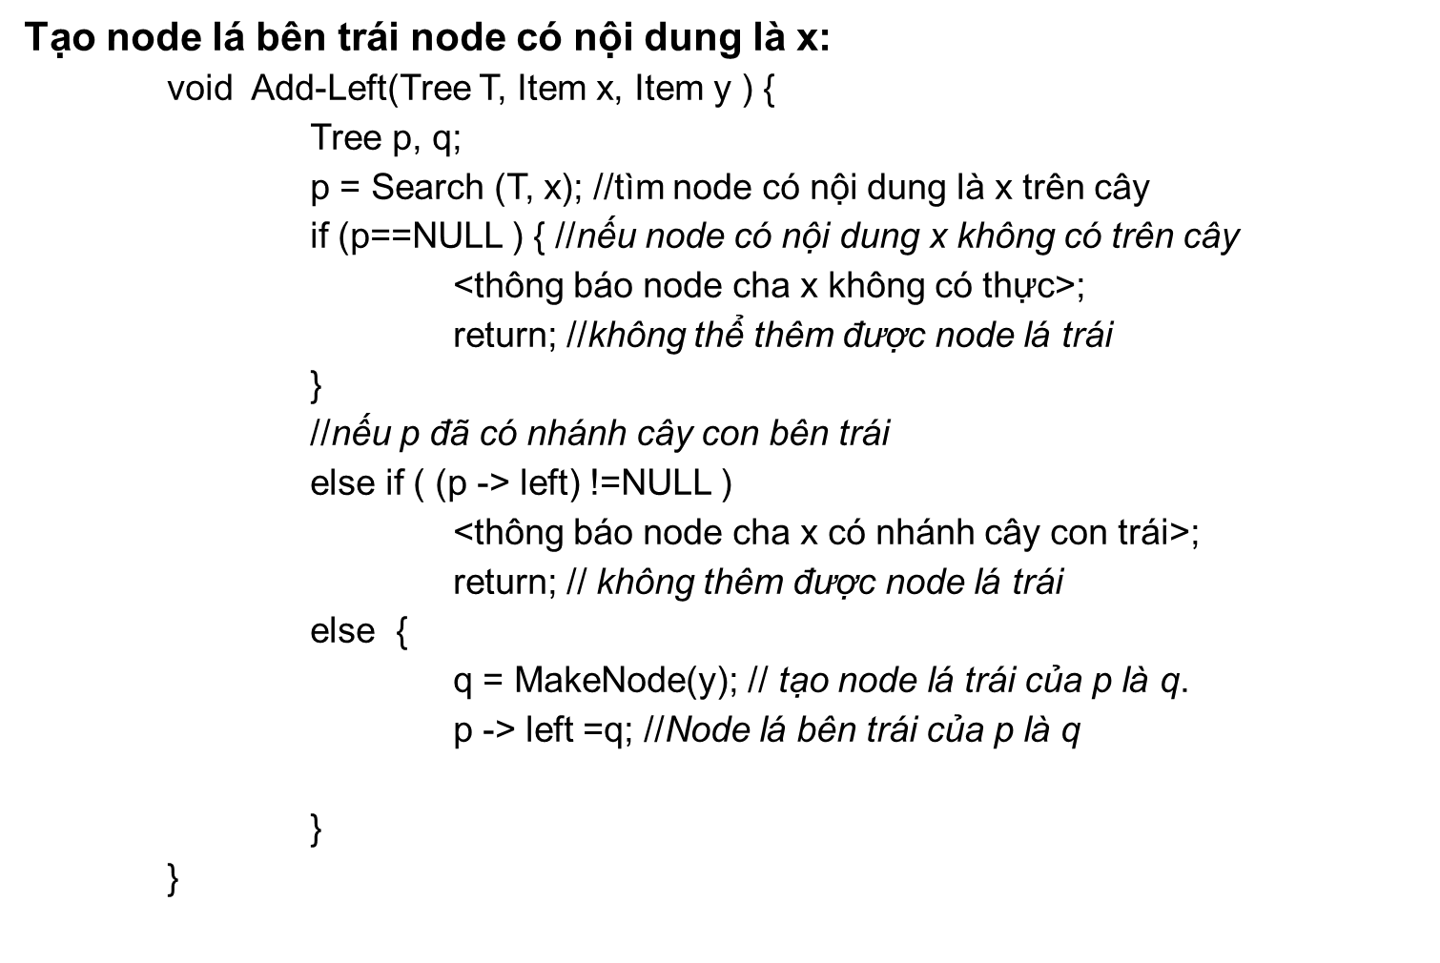

Slide 19
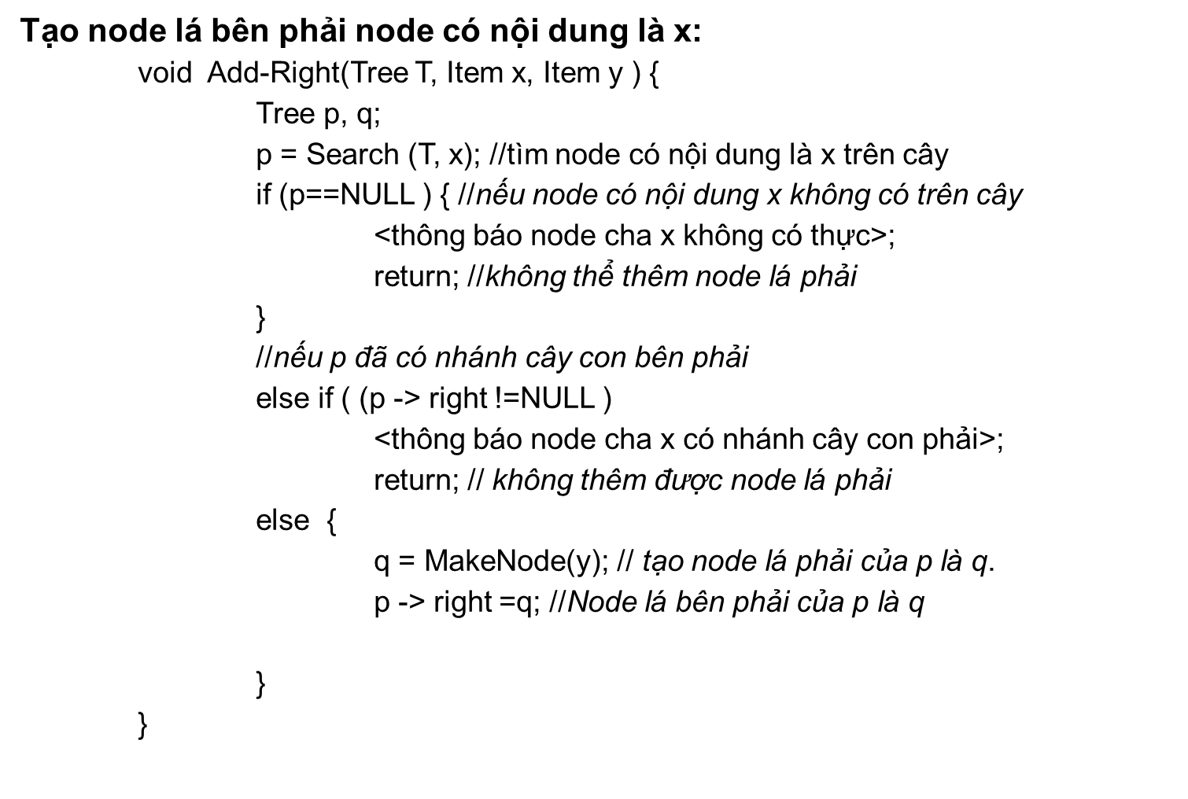

Slide 20
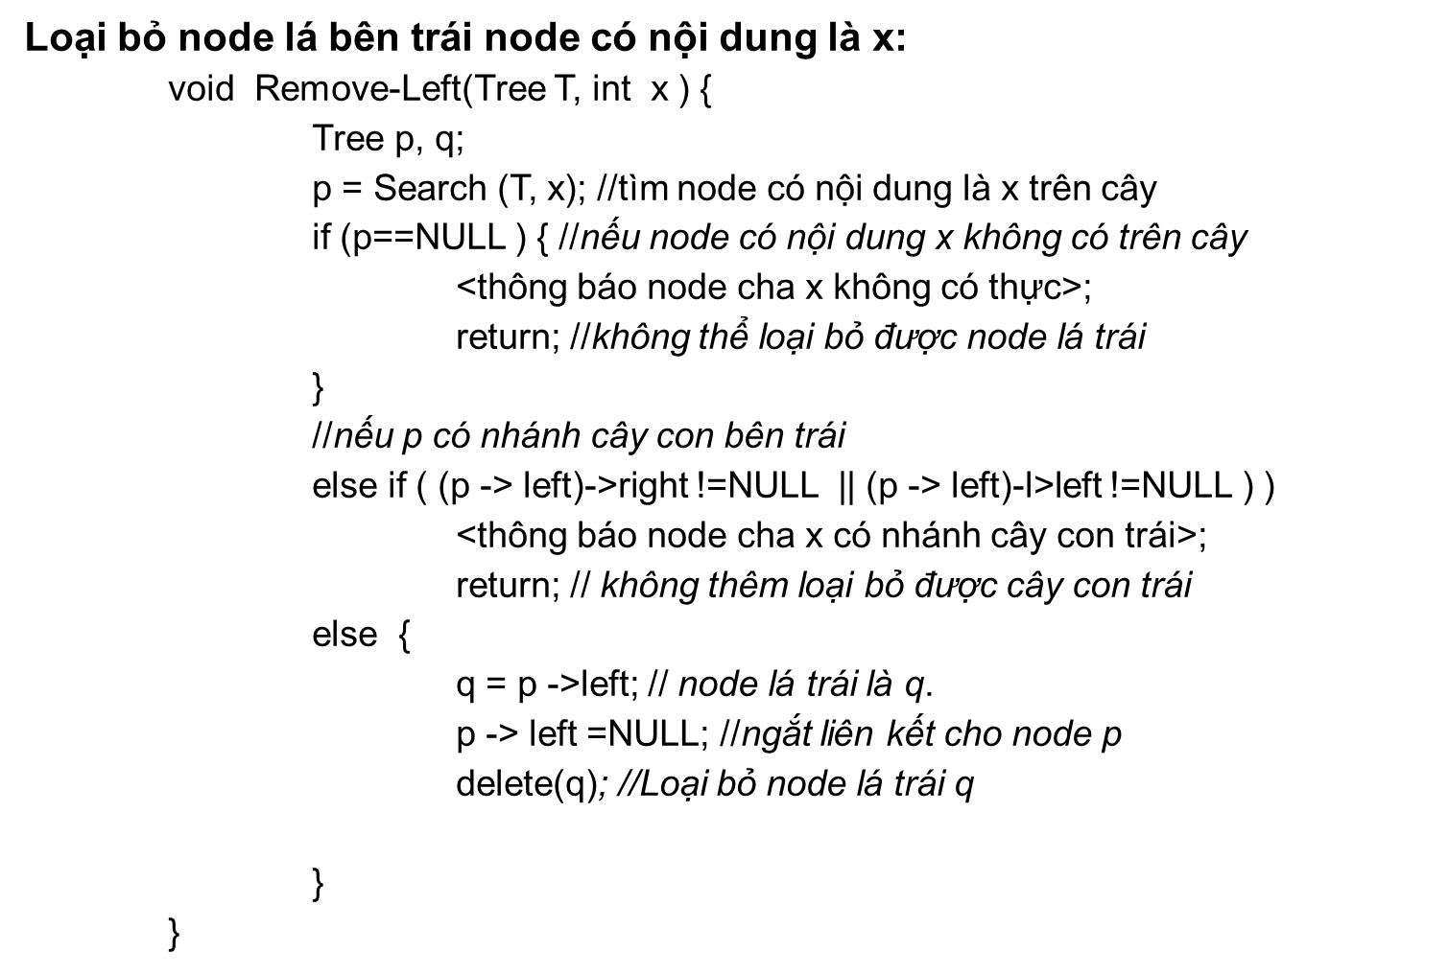

Slide 21
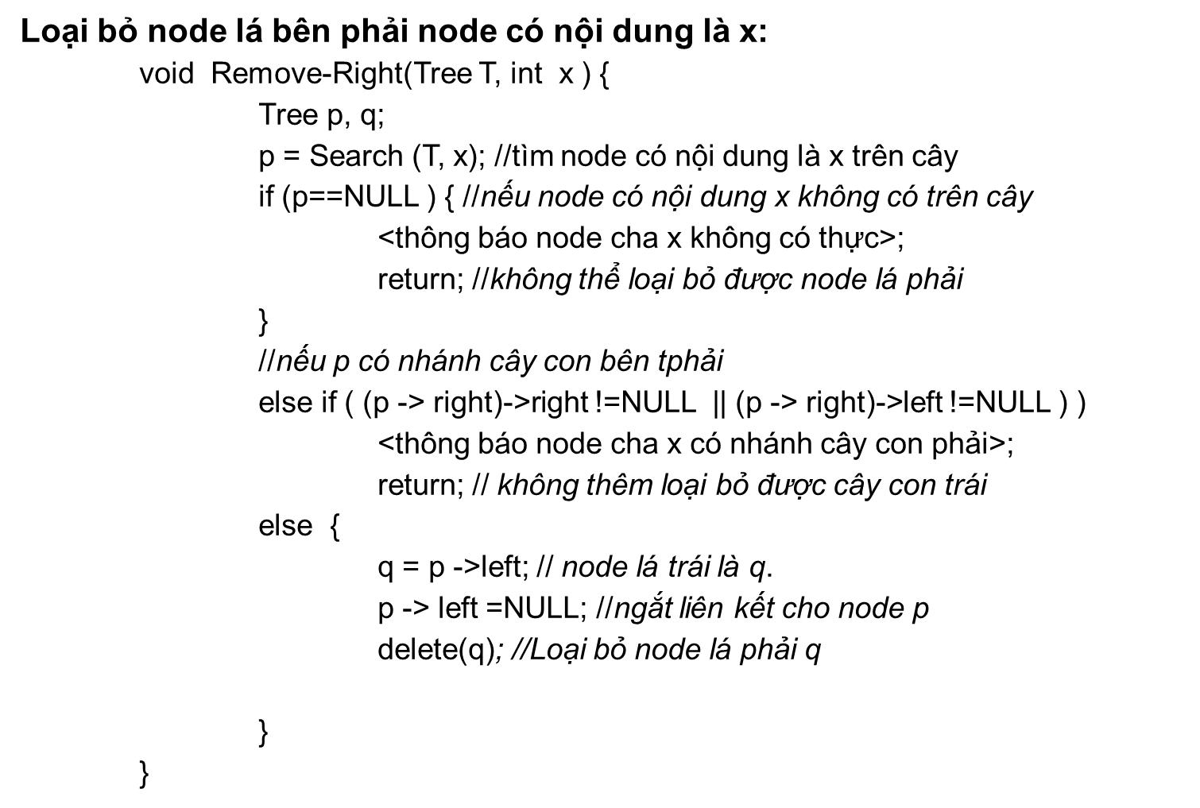

Slide 22
Duyệt cây theo thứ tự trước (Node-Left-Right):
void NLR(Tree T ) {
    if (T!=NULL ) {
    <Thăm node>;
    NLR( T -> left); //duyệt thứ tự giữa sang nhánh cây con bên trái
    NLR( T -> right); /duyệt thứ tự giữa sang nhánh cây con bên tphải
    }
}
Ví dụ.
NLR(T) = 40, 30, 25, 20, 28, 35, 32, 38, 60, 50, 70, 65, 90.
40
30
60
25
35
50
70
20
28
32
38
65
90

Slide 23
Duyệt cây theo thứ tự giữa (Left-Node-Right):
void LNR(Tree T ) {
    if (T!=NULL ) {
    LNR( T -> left); //duyệt thứ tự giữa sang nhánh cây con bên trái
    <Thăm node>;
    LNR( T -> right); /duyệt thứ tự giữa sang nhánh cây con bên tphải
    }
}
Ví dụ.
LNR(T) = 20, 25, 28, 30, 32, 35, 38, 40, 50, 60, 65, 70, 90.
40
30
60
25
35
50
70
20
28
32
38
65
90

Slide 24
Duyệt cây theo thứ tự sau (Left-Right-Node):
void LRN (Tree T ) {
    if (T!=NULL ) {
    LRN ( T -> left); //duyệt thứ tự giữa sang nhánh cây con bên trái
    LRN ( T -> right); /duyệt thứ tự giữa sang nhánh cây con bên tphải
    <Thăm node>;
    }
}
Ví dụ.
LRN (T) = 20, 28, 25, 32, 38, 35, 30, 50, 65, 90, 70, 60, 40.
40
30
60
25
35
50
70
20
28
32
38
65
90

Slide 25
4. 4. Ứng dụng của cây nhị phân
4.1.4.1. Kích cỡ cây nhị phân (size of a tree). Ta định nghĩa kích cỡ của một cây là số node có thực trên cây. Bài toán đặt ra là cho trước một cây hãy tìm kích cỡ của cây. Ví dụ: cây dưới đây có kích cỡ là 13
40
30
60
25
35
50
70
20
28
32
38
65
90
int Size(struct node* T) {
if (T==NULL)
return 0;
else
return(Size(T->left) + 1 + Size(T->right));
}

Slide 26
4.4. 2. Xác định hai cây nhị phân giống nhau. Ta định nghĩa hai cây nhị phân giống nhau nếu chúng có cùng chung node và mỗi node được sắp đặt giống nhau trên cây. Cho hai cây nhị phân bất kỳ, hãy xác định xem hai cây có giống nhau hay không?
Lời giải. Thuật toán giải quyết bài toán được thực hiện như sau:
in identicalTrees(struct node* T1, struct node* T2) {
if (T1==NULL && T2==NULL) //nếu cả hai cây T1 và T2 đều rỗng
return 1; //rõ ràng chúng giống nhau
if (T1!=NULL && T2!=NULL){ //nếu cả hai cây khác rỗng
return (T1->data == T2->data &&
identicalTrees(T1->left, T2->left) &&
identicalTrees(T1->right, T2->right) );
}
return 0; //một trong hai cây khác rỗng
}

Slide 27
4.4.3. Tìm độ cao của cây. Độ cao của cây được định nghĩa là đường đi dài nhất từ node gốc đến node lá. Cho một cây nhị phân bất kỳ, hãy xác độ cao của cây?
Lời giải. Thuật toán giải quyết bài toán được thực hiện như sau:
int maxDepth(struct node * T) {
if (T==NULL)
return 0;
else {
int lDepth = maxDepth(T->left);//Tìm độ cao của cây con trái
int rDepth = maxDepth(T->right); //Tìm độ cao của cây con phải
if (lDepth > rDepth)
return(lDepth);
else
return(rDepth);
}
}

Slide 28
4.4.4. Cây phản chiếu (Mirror Tree). Cây phản chiếu của cây nhị phân T là cây nhị phân M(T), trong đó cây con bên trái của cây T trở thành cây con bên phải của M(T) và cây con bên phải của T trở thành cây con trái của M(T). Bài toán được đặt ra l hãy dịch chuyển cây nhị phân T cho trước thành cây nhị phân phản chiểu của T là cây M(T).
30
30
25
35
35
25
20
28
32
38
38
32
28
20
void mirror(struct node* node) {
if (node==NULL) return; //Nếu cây rỗng thì không phải làm gì
else { //Nếu cây không rỗng
struct node* temp; //Sử dụng node trung gian temp
mirror(node->left); //Gọi đến cây phản chiếu bên trái
mirror(node->right);//Gọi đến cây phản chiếu bên phải
temp = node->left; node->left = node->right;
node->right = temp; //Tráo đổi hai node trái và phải
}
}

Slide 29
4.4.6. Tìm tất cả đường đi từ node gốc đến node lá
Lời giải. Thuật toán giải quyết bài toán được thực hiện như sau:
Input: Output:
30 25 20
30 25 28
30 35 32
30 35 38
30
25
35
20
28
32
38
void printPathsRecur(struct node* T, int path[], int pathLen) {
if (T==NULL) return; //Nếu cây rỗng thì không phải làm gì
path[pathLen] = node->data; pathLen++; //Ghi nhận đường đi bắt đầu từ gốc
if (node->left==NULL && node->right==NULL) //Nếu node là lá
printArray(path, pathLen); //Đưa ra đường đi từ node gốc đến node lá
else {
  printPathsRecur(node->left, path, pathLen);//Đi tiếp sang cây bên trái
printPathsRecur(node->right, path, pathLen);//Đi tiếp sang bên phải
}
}

Slide 30
4.4.7. Đếm tất cả các node lá trên cây
Input: Output:
4
30
25
35
20
28
32
38
unsigned int getLeafCount(struct node* node) {
if(node == NULL) //Nếu cây rỗng
return 0; //Số node lá là 0
if(node->left == NULL && node->right==NULL) //Nếu cây có một node
return 1; //Số node lá là 1
else //Nếu cây có ít nhất một cây con
return getLeafCount(node->left)+ getLeafCount(node->right);
}

Slide 31
4.4.8. Kiểm tra một cây thỏa mãn điều kiện node trung gian bằng tổng hai node con trái và phải hay không? Node không có node lá trái hoặc phải được xem có giá trị 0.
10
8
2
5
3
2
int isSumProperty(struct node* node) {
  int left_data = 0, right_data = 0;
  if(node == NULL || (node->left == NULL && node->right == NULL)) return 1;
  else {
if(node->left != NULL)
left_data = node->left->data;
if(node->right != NULL)
right_data = node->right->data;
if((node->data == left_data + right_data)&& isSumProperty(node->left) &&
isSumProperty(node->right))
return 1;
else return 0;
}
}

Slide 32
4.5. Cấu trúc Binary Heap (Heap)
Định nghĩa. Cấu trúc dữ liệu Binary Heap là một cây nhị phân T cùng với các đặc tính như sau:
  T là cây nhị phân gần đầy: Mọi node trung gian đều có đầy đủ hai node con ngoại trừ mức cuối cùng có các node đầy từ trái sang phải. Đặc tính này của Heap làm cho T thích hợp với việc sắp xếp các phần tử trong một mảng.
  Một Binary Heap có thể là Max Heap hoặc Min Heap. Trong Min Heap, giá trị khóa của node gốc là node có giá trị nhỏ nhất trong các khóa được biểu diễn. Tất cả các node còn lại cũng được định nghĩa đệ qui như node gốc. Max Heap cũng được định nghĩa tương tự như Min Heap.
Ví dụ ta cần xây dựng Min Heap và Max Heap cho dãy A[] ={ 9, 7, 12, 8, 6, 5}.
Min Heap Max Heap
5
12
6
9
8
9
8
7
12
7
6
5

Slide 33
Biểu diễn Heap. Giống như biểu diễn cây nhị phân thông thường: Biểu diễn liên tục dựa vào mảng, biểu diễn rời rạc sử dụng danh sách liên kết.
Ví dụ về tạo max heap:
void max_heapify(int *A, int i, int n){
int j, temp = A[i]; j = 2 * i;
while (j <= n){
if (j < n && A[j+1] > A[j]) j = j + 1;
if (temp > A[j]) break;
else if (temp <= A[j]){
A[j/2] = A[j]; j = 2 * j;
}
}
A[j/2] = temp;
}
void build_maxheap(int *A,int n){
for(int i = n/2; i >= 1; i--)
max_heapify(A,i,n);
}

Slide 34
Ví dụ về tạo min heap:
void min_heapify(int *a,int i,int n){
int j, temp;temp = a[i]; j = 2 * i;
while (j <= n){
if (j < n && a[j+1] < a[j]) j = j + 1;
if (temp < a[j]) break;
else if (temp >= a[j]){
a[j/2] = a[j]; j = 2 * j;
}
}
a[j/2] = temp;
}
void build_minheap(int *a, int n){
for(int i = n/2; i >= 1; i--){
min_heapify(a,i,n);
}
}

Slide 35
Các thao tác trên Min Heap:
  class MinHeap { //Định nghĩa lớp MinHeap
  int *harr; //Mảng các node trong heap
  int capacity; // Kích cỡ tối đa của Heap
  int heap_size; //Kích cỡ hiện tại của heap
  public:
  MinHeap::MinHeap(int cap){// constructor của lớp MinHeap
  heap_size = 0; capacity = cap;
  harr = new int[cap];
  }
  void MinHeapify(int k);// Tạo heap con với khóa k
  int parent(int i) { return (i-1)/2; }//lấy vị trí node cha
  int left(int i) { return (2*i + 1); }//lấy vị trí node con trái
  int right(int i) { return (2*i + 2); }//lấy vị trí node con phải
  int extractMin();//loại bỏ phần tử nhỏ nhất hoặc gốc của heap
  void decreaseKey(int i, int new_val);//sử dụng thêm hoặc loại bỏ
  int getMin() { return harr[0]; }//nhận giá trị nhỏ nhất roof của heap
  void deleteKey(int i);//Loại bỏ vị trí i nhưng vẫn là một heap
  void insertKey(int k);//thêm k vào heap để nhận được một heap mới
  };

Slide 36
Thao tác thêm mới khóa k vào heap:
void MinHeap::insertKey(int k) {
if (heap_size == capacity) { //Nếu heap đã đầy
cout << "\n Không thêm được node\n";
return;
}
// Trước tiên thêm node k vào cuối cùng
heap_size++; int i = heap_size – 1; harr[i] = k;
// Xác định lại vị trí của k trong min heap
while (i != 0 && harr[parent(i)] > harr[i]) {
swap(&harr[i], &harr[parent(i)]);
i = parent(i);
}
}
Thao tác giảm giá trị khóa tại vị trí i:
void MinHeap::decreaseKey(int i, int new_val) {
harr[i] = new_val;
while (i != 0 && harr[parent(i)] > harr[i]) {
swap(&harr[i], &harr[parent(i)]);
i = parent(i);
}
}

Slide 37
Thao tác loại bỏ phần tử nhỏ nhất từ heap hoặc gốc:
int MinHeap::extractMin(){
if (heap_size <= 0) //nếu heap rỗng
return INT_MAX;
if (heap_size == 1) {//Nếu heap chỉ có một node
heap_size--; return harr[0]; //Gốc của heap bị loại bỏ
}
// Lưu trữ giá trị nhỏ nhất và loại bỏ khỏi heap
int root = harr[0]; harr[0] = harr[heap_size-1];
heap_size--; MinHeapify(0);
return root;
}
Thao tác vun đống:
void MinHeap::MinHeapify(int i) {
int l = left(i); int r = right(i); int smallest = i;
if (l < heap_size && harr[l] < harr[i]) smallest = l;
if (r < heap_size && harr[r] < harr[smallest]) smallest = r;
if (smallest != i) { swap(&harr[i], &harr[smallest]); MinHeapify(smallest); }
}
Thao tác loại bỏ node trên heap:
void MinHeap::deleteKey(int i) {
decreaseKey(i, INT_MIN); //Trước hết giảm giá trị
extractMin(); //Sau đó loại bỏ
}

Slide 38
Ứng dụng của Heap:
  Heap dùng vào các kỹ thuật sắp xếp với độ phức tạp O(nlog(n)).
  Xây dựng hàng đợi ưu tiên: sử dụng các thao tác trên heap để xây dựng hàng đợi ưu tiên với độ phức tạp log(n).
  Sử dụng trong cài đặt hiệu quả các thuật toán trên đồ thị.
  Giải quyết nhiều bài toán quan trọng khác.
Bài tập về heap
  Cài đặt các thao tác trên Max Heap.
  Cài đặt các thao tác trên Binary Heap.
  Cài đặt các thao tác trên Weak Heap.
  Cài đặt các thao tác trên Biomial Tree.
  Cài đặt các thao tác trên Biomial Heap.
  Cài đặt các thao tác trên Fibonacci Heap.
  Cài đặt các thao tác trên Left List Heap.
  Cài đặt các thao tác trên Skew Heap.
  Cài đặt các thao tác trên Temary Heap.
  Cài đặt các thao tác trên D-ary Heap.
  Cài đặt các thao tác trên Pairing Heap.
  Cài đặt các thao tác trên Treap Heap.

Slide 39
4.6. Cây nhị phân tìm kiếm
4.6.1. Định nghĩa
Cây nhị phân thỏa mãn điều kiện:
  Hoặc là rỗng hoặc có một node gốc. Mỗi node gốc có tối đa hai cây con. Nội dung node gốc lớn hơn nội dung node con bên trái và nhỏ hơn nội dung node con bên phải.
  Hai cây con bên trái và bên phải cũng hình thành nên hai cây tìm kiếm.
40
30
60
25
35
50
70
20
28
32
38
65
90
15
22
26
29
62
68

Slide 40
4.6.2. Biểu diễn
Giống như cây nhị phân thông thường.
typedef struct node {
Item infor; //Thông tin của node
struct node *left; //Con trỏ sang cây con trái
struct node *right; //Con trỏ sang cây con phải
} *Tree;
4.6.3. Thao tác
    Tạo node gốc cho cây.
    Thêm vào node vào cây tìm kiếm.
    Loại bỏ node trên cây tìm kiếm.
    Tìm kiếm node trên cây.
    Xoay trái cây tìm kiếm
    Xoay phải cây tìm kiếm
    Duyệt cây theo thứ tự trước.
    Duyệt cây theo thứ tự giữa.
    Duyệt cây theo thứ tự sau.

Slide 41
Biểu diễn cây nhị phân tìm kiếm:
    typedef struct node {
    Item Infor; //Thông tin của node
    struct nde *left;//Con trỏ node bên trái
    struct nde *right;//Con trỏ node bên phải
    } *Tree;
Khởi tạo cây nhị phân tìm kiếm:
        void Init(Tree *T){
        *T=NULL; //Đưa cây T về trạng thái rỗng
        }
Cấp phát miền nhớ cho một node:
        Tree GetNode(){
        Tree p;//Khai báo một node kiểu Tree
        p=new node; //Cấp phát miền nhớ cho node
        return (p); //Trả lại node được cấp phát
        }

Slide 42
Giải phóng một node p cho cây T:
    void FreeNode(Tree p){
    delete (p); //giải phóng node p
    }
Kiểm tra tính rỗng của cây T:
    int isEmpty(Tree *T){
    if(*T==NULL) //nếu T rỗng
    return 1; //trả lại giá trị đúng
    return 0; //trả lại giá trị sai
    }
Tạo một node cho cây T:
    Tree MakeNode( Item x){ //x là giá trị node cần bổ sung vào cây
    Tree p; //Khai báo một node kiểu Tree
    p = GetNode();//cấp phát miền nhớ cho p
    p->infor = x; //thiết lập thành phần thông tin cho node
    p->left=NULL; //tạo liên kết trái cho node
    p->right=NULL; //Tạo liên kết phải cho node
    return (p); //trả lại node được tạo ra
    }

Slide 43
Tìm node có nội dung là x trên cây tìm kiếm T:
    void Search(Tree T, Item x){
    Tree p =T; //p trỏ đến node gốc của cây
    if ( p!=NULL ) { //nếu p không phải là NULL
    if (x < T -> infor ) p = Search( T->left, x);
    else p = Search(T ->right, x);
    }
    return(p);
    }
Tìm node có nội dung là x trên cây tìm kiếm T (không đệ qui):
    Tree Search(Tree T, Item x){ Tree p =T; //p trỏ đến node gốc của cây
    while (p!=NULL) { //Lặp trong khi p khác NULL
    if (x == p->infor) return (p); //Nếu x trùng với p
    else if (x < p->infor) p = p -> left; //nếu x nhỏ hơn p
    else p = p -> right; // nếu x lớn hơn p
    }
    return(p);
    }

Slide 44
Add-Node(T, 36)
Add-Node(T, 55)
40
30
60
25
35
50
70
20
28
32
38
55
65
90
15
22
26
29
36
62
68
Thêm node vào cây tìm kiếm

Slide 45
Thêm node vào cây tìm kiếm T:
    void Add-Node(Tree T, Item x){
    Tree p, q; //p, q là hai biến kiểu Tree
    p = q = T; //p, q trỏ đến T
    while (p ->infor!=x&&q!=NULL) { //Lặp nếu p->infor!=x và q khác NULL
    p = q; //p là node cha của q
    if (x< p->infor) //nếu x nhỏ hơn nội dung của p
    q = p ->left; // q trỏ sang cây con trái
    else //nếu x lớn hơn nội dung của p
    q = p -> right; // q trỏ sang cây con phải
    }
    if ( x == p->infor) { <Trùng node>; return;}
    Tree r = MakeNode(T,x); // r là node cần thêm vào cây
    if ( x < p -> infor) //Nếu x chỉ có thể là node lá bên trái p
    p - > left = r;
    else //Nếu x chỉ có thể là node lá bên phải p
    p -> right =r;
    }

Slide 46
Loại bỏ node trên cây tìm kiếm:
Tree Remove (Tree p ) {
  Tree rp, f; // rp là node thay thế cho p, f là node cha của rp
  if ( p==NULL) { <Node không có thực>; return(p); }
  else if (p -> right == NULL && p->left!=NULL) // nếu p chỉ có cây con trái
  rp = rp -> left; //Node thay thế p là rp ->left
  else if (p -> right != NULL && p->left==NULL) // nếu p chỉ có cây con phải
  rp = rp -> right; // Node thay thế p là rp ->left
  else { //nếu p có cả hai cây con
  f = p ; rp = p -> right; //f là node cha của rp;
  while ( rp ->left!=NULL ) {// quay trái cây con bên phải
  f = rp; rp = rp -> left;
  }
  if (f !=p) { f ->left = rp ->right; rp ->right = p->right; rp ->left = p ->left; }
  else rp -> left = p ->left;
  }
  FreeNode(p);
  Return(rp);
}

Slide 47
40
Node p
30
60
Node p
Node rp
24
70
Node rp
20
27
65
90
15
22
26
29
62
68
Loại node trên cây tìm kiếm

Slide 48
Xoay trái cây nhị phân tìm kiếm:
Gốc cũ
Gốc mới
40
60
30
60
40
70
25
35
50
70
30
50
65
90
65
25
35
62
68
90
62
68

Slide 49
Xoay trái cây nhị phân tìm kiếm:
  Tree RotateLeft (Tree T ) {
    Tree p = T; // p trỏ đến node gốc của cây
    if ( T==NULL)
    <Cây rỗng>;
    else if (T -> right == NULL)
    <T không có cây con phải>;
    else {
      p = T -> right; //p trỏ đến cây con phải
      T -> right = p ->left; //T trỏ đến node trái của p
      p -> left = T; //Thiết lập liên kết trái cho p
    }
    return(p);
  }

Slide 50
Xoay phải cây nhị phân tìm kiếm:
Gốc cũ
30
Gốc mới
25
25
35
20
30
20
28
32
38
15
22
28
35
15
22
26
29
26
29
32
38

Slide 51
Xoay phải cây nhị phân tìm kiếm:
  Tree RotateRight (Tree T ) {
    Tree p = T; // p trỏ đến node gốc của cây
    if ( T==NULL)
    <Cây rỗng>;
    else if (T -> Left == NULL)
    <T không có cây con trái>;
    else {
      p = T -> left; //p trỏ đến cây con trái
      T -> left = p ->right; //T trỏ đến node phải của p
      p -> right = T; //Thiết lập liên kết phải cho p
    }
    return(p);
  }

Slide 52
Ví dụ. Bài toán tách từ. Cho file dữ liệu văn bản data.in. Hãy tìm tập các từ và số lần xuất hiện mỗi từ trong file?
data.in ketqua.out
AB AC AD AE AF 5
AB AC AD AE AF AB 2
AC 2
AD 2
AE 2
AF 2
Lời giải.
  Sử dụng mảng: không xử lý được các file dữ liệu văn bản có kích cỡ lớn.
  Sử dụng danh sách liên kết: xử lý được các file dữ liệu văn bản có kích cỡ lớn, nhưng chi phí thời gian cập nhật từ mới hoặc tìm số lần xuất hiện của từ lớn.
  Sử dụng cây nhị phân: xử lý được các file dữ liệu văn bản có kích cỡ lớn, nhưng chi phí thời gian cập nhật từ mới hoặc tìm số lần xuất hiện của từ lớn.
  Sử dụng cây nhị phân tìm kiếm: xử lý được các file dữ liệu văn bản có kích cỡ lớn, chi phí thời gian cập nhật từ mới hoặc tìm số lần xuất hiện của từ là log(n).

Slide 53
4.7. Cây nhị phân tìm kiếm cân bằng
  Định nghĩa. Là cây nhị phân tìm kiếm tự cân bằng. Cây tìm kiếm cân bằng có tính chất độ cao của cây con bên trái và độ cao cây con bên phải chên lệch nhau không quá 1.
  Cây AVL: Cho phép ta tìm kiếm, bổ sung, loại bỏ node nhanh hơn cây nhị phân thông thường vì độ cao của cây luôn là O(log (n)).
40
30
60
2
1
25
35
50
70
20
28
32
38
65
90
15
22
26
29

Slide 54
Cây nhị phân tìm kiếm cân bằng (AVL):gọi lh(p) , rh(p) là chiều sâu của cây con phải và chiều sâu của cây con trái. Khi đó, bf(p) = lh(p) – rh(p) là chỉ số cân bằng của node p và cây tìm kiếm cân bằng xảy ra trong các trường hợp sau:
  lh(p) = rh(p) ⇔ bf(p) = 0: node p cân bằng tuyệt đối.
  lh(p) = rh(p) +1 ⇔ bf(p) = 1: node p lệch về phía trái.
  lh(p) = rh(p) -1 ⇔ bf(p) = -1: node p lệch về phía phải.
40
bf(40) = 1
30
60
bf(60) =-1
2
1
bf(25) =0
25
35
50
70
20
28
32
38
65
90
15
22
26
29

Slide 55
Biểu diễn cây tìm kiếm cân bằng: Giống như biểu diễn cây thông thường
  struct avl_node { //định nghĩa node của cây
  int data; //thành phần thông tin
  struct avl_node *left; //thành phần con trỏ sang cây con trái
  struct avl_node *right; //thành phần con trỏ sang cây con phải
  } *root; //đây à gốc của cây avl
Các thao tác trên cây tìm kiếm cân bằng:
  class avlTree {
  public:
  int height(avl_node *); //trả lại độ cao của cây avl
  int diff(avl_node *); //trả lại chỉ số cân bằng của cây avl
  avl_node *rr_rotation(avl_node *); //thao tác quay phải –phải
  avl_node *ll_rotation(avl_node *); //thao tác quay trái-trái
  avl_node *lr_rotation(avl_node *); //thao tác quay trái –phải
  avl_node *rl_rotation(avl_node *); //thao tác quay phải –trái
  avl_node* balance(avl_node *); //cân bằng lại cây
  avl_node* insert(avl_node *, int ); //thêm node vào cây avl
  void display(avl_node *, int); //thao tác quay phải –phải
  void inorder(avl_node *);
  void preorder(avl_node *);
  void postorder(avl_node *);
  avlTree() { root = NULL; }
  };

Slide 56
4.7.1. Thêm node vào cây AVL
Hai bài toán cơ bản trên cây AVL được quan tâm nhiều hơn cả là thêm node vào cây tìm kiếm để được một cây tìm kiếm cân bằng. Loại node trên cây tìm kiếm cũng nhận được một cây tìm kiếm cân bằng. Phương pháp thêm node được tiến hành như sau:
Thuật toán thêm node w vào cây AVL:
Bước 1. Thực hiện thêm node w vào cây tìm kiếm giống như cây thông thường.
Bước 2. Xuất phát từ node w, duyệt lên trên để tìm node mất cân bằng đầu tiên. Gọi z là node mất cân bằng đầu tiên, y là con của z và x là cháu của z tính từ đường đi từ w đến z.
Bước 3. Cân bằng lại cây bằng các phép quay thích hợp tại cây con gốc z. Có 4 khả năng có thể xảy ra như sau:
  Node y là node con trái của z và x là node con trái của y (left-left-case). Trường hợp này ta thực hiện phép soay phải (right rotation).
  Node y là node con trái của z và x là node con phải của y (left-right-case). Trường hợp này ta thực hiện phép soay trái sau đó soay phải.
  Node y là node con phải của z và x là node con phải của y (right-right-case). Trường hợp này ta thực hiện phép soay trái(left rotation).
  Node y là node con phải của z và x là node con trái của y (right-left-case). Trường hợp này ta thực hiện phép soay trái sau đó soay phải.

Slide 57
Giải sử T1, T2, T3, T4 là các cây con gốc z, khi đó các phép cân bằng lại (re-balance) được mô trả như sau:
Trường hợp left-left-case:
z
y
y
T4
x
z
Right Rotate (z)
x
T1
T1
T2
T3
T4
T2
T3
b) Trường hợp left-right-case:
x
z
z
Right Rotale (z)
y
z
y
T4
x
T4
Left Rotale (y)
T2
T3
T4
T1
x
y
T3
T1
T2
T3
T1
T2

Slide 58
c) Trường hợp right-right-case:
z
y
T1
y
z
x
Left Rotate (z)
T2
x
T1
T2
T3
T4
T3
T4
d) Trường hợp right-left-case:
x
z
z
Left Rotale (z)
z
y
T1
y
Right Rotale (y)
T1
x
x
T4
y
T4
T1
T2
T3
T4
T2
T3
T2
T3

Slide 59
4.7.2. Loại node trên cây AVL
Để chắc chắn sau khi loại node trên cây tìm kiếm cũng nhận được một cây tìm kiếm cân bằng ta tiến hành như sau:
Thuật toán loại node w trên cây AVL:
Bước 1. Thực hiện loại node w vào cây tìm kiếm giống như cây tìm kiếm thông thường.
Bước 2. Xuất phát từ node w, duyệt lên trên để tìm node mất cân bằng đầu tiên. Gọi z là node mất cân bằng đầu tiên, y node cao hơn của z và x là cao hơn y.
Bước 3. Cân bằng lại cây bằng các phép quay thích hợp tại cây con gốc z. Có 4 khả năng có thể xảy ra như sau:
  Node y là node con trái của z và x là node con trái của y (left-left-case). Trường hợp này ta thực hiện phép soay phải (right rotation).
  Node y là node con trái của z và x là node con phải của y (left-right-case). Trường hợp này ta thực hiện phép soay trái sau đó soay phải.
  Node y là node con phải của z và x là node con phải của y (right-right-case). Trường hợp này ta thực hiện phép soay trái(left rotation).
  Node y là node con phải của z và x là node con trái của y (right-left-case). Trường hợp này ta thực hiện phép soay trái sau đó soay phải.

Slide 60
Giải sử T1, T2, T3, T4 là các cây con gốc z, khi đó các phép cân bằng lại (re-balance) được mô trả như sau:
Trường hợp left-left-case:
z
y
y
T4
x
z
Right Rotate (z)
x
T1
T1
T2
T3
T4
T2
T3
b) Trường hợp left-right-case:
x
z
z
Right Rotale (z)
y
z
y
T4
x
T4
Left Rotale (y)
T2
T3
T4
T1
x
y
T3
T1
T2
T3
T1
T2

Slide 61
c) Trường hợp right-right-case:
z
y
T1
y
z
x
Left Rotate (z)
T2
x
T1
T2
T3
T4
T3
T4
d) Trường hợp right-left-case:
x
z
z
Left Rotale (z)
z
y
T1
y
Right Rotale (y)
T1
x
x
T4
y
T4
T1
T2
T3
T4
T2
T3
T2
T3

Slide 62
4.7.3. Một số thao tác trên cây AVL
Khai báo node cây AVL:
struct node {
int key;//thành phần dữ liệu
struct node *left; //thành con trỏ đến cây con trái
struct node *right; //thành con trỏ đến cây con phải int height; //chỉ số cân bằng của cây
};
Phép quay phải (rightRotation):
struct node *rightRotate(struct node *y) {
struct node *x = y->left; //x trỏ đến node bên trái của y
struct node *T2 = x->right; //T2 là cây con phải của x->right
//Thực hiện quay phải tại y
x->right = y; y->left = T2;
//Cập nhật lại chiểu cao
y->height = max(height(y->left), height(y->right))+1;
x->height = max(height(x->left), height(x->right))+1;
return x;
}

Slide 63
Phép quay trái (leftRotation):
struct node *leftRotate(struct node *x) {
struct node *y = x->right;
struct node *T2 = y->left;
// thực hiện quay trái
y->left = x;
x->right = T2;
// cập nhật độ cao
x->height = max(height(x->left), height(x->right))+1;
y->height = max(height(y->left), height(y->right))+1;
// trả lại gốc mới root
return y;
}

Slide 64
Thêm node vào cây AVL:
struct node* insert(struct node* node, int key) {
//Bước 1. Thực hiện thêm node trên cây tìm kiếm thông thường
if (node == NULL) return(newNode(key));
if (key < node->key) node->left = insert(node->left, key);
else node->right = insert(node->right, key);
//Bước 2. Cập nhật độ cao của node trước
node->height = max(height(node->left), height(node->right)) + 1;
//Bước 3. Cân bằng cây
int balance = getBalance(node);
if (balance > 1 && key < node->left->key) return rightRotate(node);
if (balance < -1 && key > node->right->key) return leftRotate(node);
if (balance > 1 && key > node->left->key) {
node->left = leftRotate(node->left); return rightRotate(node);
}
if (balance < -1 && key < node->right->key) {
node->right = rightRotate(node->right);
return leftRotate(node);
}
return node;
}

